Slide 1
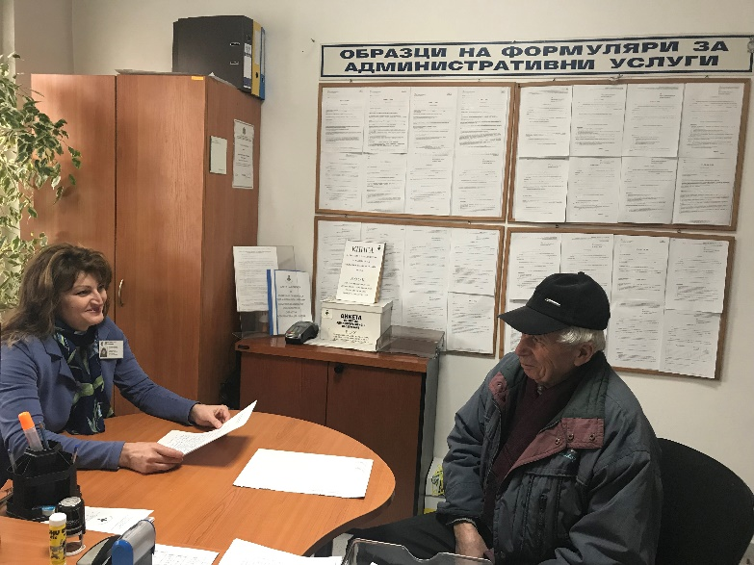
ДОКЛАД
ЗА ОЦЕНКА НА УДОВЛЕТВОРЕНОСТТА
НА ПОТРЕБИТЕЛИТЕ
ОТ ПРЕДОСТАВЯНОТО АДМИНИСТРАТИВНО ОБСЛУЖВАНЕ
ОТ ОБЛАСТНА АДМИНИСТРАЦИЯ – ВРАЦА
ЗА ПЕРИОДА 01.01.2019 - 31.12.2019 г.
(съгласно чл.24, ал. 8 от Наредбата за административното обслужване)

Slide 2
ОСНОВАНИЯ ЗА ПРОУЧВАНЕТО
Изследването на удовлетвореността на потребителите от качеството на административното обслужване се провежда в изпълнение на Наредбата за административното обслужване и Вътрешните правила за организация на административното обслужване в Областна администрация - Враца.
Областна администрация - Враца, периодично провежда анонимно анкетно проучване в Центъра за административно обслужване, за да отчете оценката на гражданите за нивото на административно обслужване по определени показатели.
За да съберем пълната информация за оценката на потребителите на услуги за обслужването, на сайта на администрацията е публикувана анкета с въпроси, пряко отчитащи удовлетвореността от административното обслужване. Резултатите от анкетата са включени в настоящия анализ.
Резултатите от анкетата проследяват спазването на стандартите за качество на предоставяните административни услуги и са основа за предприемане на мерки за подобряване на обслужването, за да се достигнат изискванията на потребителите на услуги.

Slide 3
ЦЕЛИ НА АНКЕТНОТО ПРОУЧВАНЕ В ЦАО
Събиране на информацията относно потребителската удовлетвореност от предлагания в Областна администрация „продукт-услуга”.
Проучване на оценката на потребителите за административното обслужване в ЦАО на Областна администрация - Враца.
Събиране на конкретни предложения на потребителите на услуги в администрацията по административното обслужване за повишаване на удовлетвореността.
Оценка на ефективността на каналите за предоставяне на информация към потребителите на услуги – кои канали са най-често използвани, каква информация е най-полезна за гражданите.
Анализ на резултатите и оценка на факторите за подобряване на административното обслужване в центъра.
Представяне на резултатите пред ръководството на администрацията и огласяване на резултатите пред служителите и потребителите.

Slide 4
НАСОЧЕНОСТ И НАЧИН НА ПРОВЕЖДАНЕ НА ПРОУЧВАНЕТО В ЦАО
Проучването е насочено към всички потребители на административни услуги в Областна администрация - Враца – физически и юридически лица и е на доброволен принцип за участие, с попълване на анкетна карта.
Проучването е на база анкетиране на клиентите с анкетна карта, която се предоставя в приемната на ЦАО на Областната администрация – Враца и на сайта на администрацията, както и изложените мнения и предложения в книгата за работата на администрацията.
На потребителите на услуги в ЦАО е предоставена възможността свободно и напълно анонимно да изразят своето мнение, като попълнят анкетната карта и я поставят в урната.

Slide 5
РЕЗУЛТАТИ ОТ ПРОВЕДЕНОТО ПРОУЧВАНЕ НА САЙТА
Вие сте?
Физическо лице – 90%
Юридическо лице – 10%
Колко пъти сте ползвали услуги, предоставяни от Областна администрация - Враца?
Един път - 50%
Между 1 и 5 пъти - 30%
Повече от 5 пъти - 20%

Slide 6
РЕЗУЛТАТИ ОТ ПРОВЕДЕНОТО ПРОУЧВАНЕ НА САЙТА
Каква беше информацията, която получихте от служителя в Центъра за административно обслужване?
Писмената информация, съдържаща се във формуляри, писма, интернет публикации е:
Ясна, точна и изчерпателна - 98%
Не достатъчно разбираема - 2%
Лесноразбираема и пълна - 97%
По-скоро не - 3%

Slide 7
РЕЗУЛТАТИ ОТ ПРОВЕДЕНОТО ПРОУЧВАНЕ НА САЙТА
Спазени ли бяха законовите срокове за извършване на административната услуга?
Как оценявате отношението на служителите в Областна администрация - Враца към потребителите на административни услуги?
Да - 100%
Не - 0%
Любезно и отзивчиво - 97%
По-скоро неуважително - 3%

Slide 8
РЕЗУЛТАТИ ОТ ПРОВЕДЕНОТО ПРОУЧВАНЕ НА САЙТА
Как оценявате качеството на административното обслужване?
Много добро - 90%
Добро - 10%
Задоволително - 0%

Slide 9
ИЗВОДИ ОТ АНКЕТНОТО ПРОУЧВАНЕ
Брой на заявените и предоставени административни услуги за 2019 г. – 1117 бр.
Брой на попълнени анкети: на сайта – общо 49, от които 41 физически и 8 юридически лица;
в ЦАО – 15 бр.
Процентната извадка на обслужените – консултирани и/или лично заявили услуга в Областна администрация - Враца е 5,73 % и може да послужи за представителна извадка. Анализирайки отговорите на потребителите се установява преобладаващи положителни оценки по зададените в анкетата въпроси.
Потребителите на услуги високо оценяват обслужването в Центъра, като посочват, че служителите в ЦАО им предоставят информация и обяснения, които са ясни, точни и изчерпателни и съответно оценката, като цяло за предоставяната информация, е висока 98% - положителна.
Голям процент от потребителите сочат, че писмената информация, съдържаща се във формуляри, писма, интернет публикации е лесноразбираема и пълна – 97 %, като това е и най-високата оценка в анкетното проучване.
Качеството на обслужване на гражданите се определя и от компетентността и отношението на служителите в ЦАО. 97 % от анкетираните оценяват отношението на служителите като любезно и отзивчиво.
Като цяло данните от анкетното проучване показват, че Областна администрация – Враца е намерила ефективна форма за предоставяне на административните услуги.

Slide 10
РЕЗУЛТАТИ ОТ АНКЕТИ, ПОПЪЛНЕНИ В ЦАО
Вие сте? |  | На колко години сте? |  |  | С какво образование сте? |  |  | Вие сте?
Мъж | Жена | Под 25 | От 25 до 55 | Над 55 | Основно | Средно | Висше | Работодател | Работещ | Безработен | Пенсионер | Учащ | Друго, моля уточнете
6 | 9 | 0 | 8 | 7 | 1 | 9 | 5 | 2 | 9 | 1 | 3 | 0 | 0
№ | Въпрос | Да | Не
1 | Досега ползвали ли се услугите на Областна администрация - Враца | 8 | 7
2 | Лесно ли се намира информация за Областна администрация – Враца и нейните услуги | 15 | -
3 | Писмената информация (табели, писма, брошури и формуляри) е: ясна, точна, пълна, лесноразбираема | 15 | -
4 | Устните обяснения, които дават служителите са ясни, точни, пълни, лесноразбираеми | 15 | -
5 | Служителите се отнасят към клиентите вежливо и с уважение | 15 | -
6 | Достъпът до сградата е лесен | 15 | -
7 | Ориентирането в сградата е лесно | 15 | -
8 | Работното време в ЦИАУ е удобно за гражданите | 15 | -
9 | Приемните за граждани са чисти и подредени | 15 | -
10 | Обстановката в приемните за граждани предразполага за свободен разговор със служителя | 15 | -
11 | Предложения за подобрение на административното обслужване | - | 15
Изводи:
1. Анкетираните потребители в ЦАО са 15.
2. Всички отговори са положителни.
3. От анкетираните потребители 11 са изразили допълнително мнение.

Slide 11
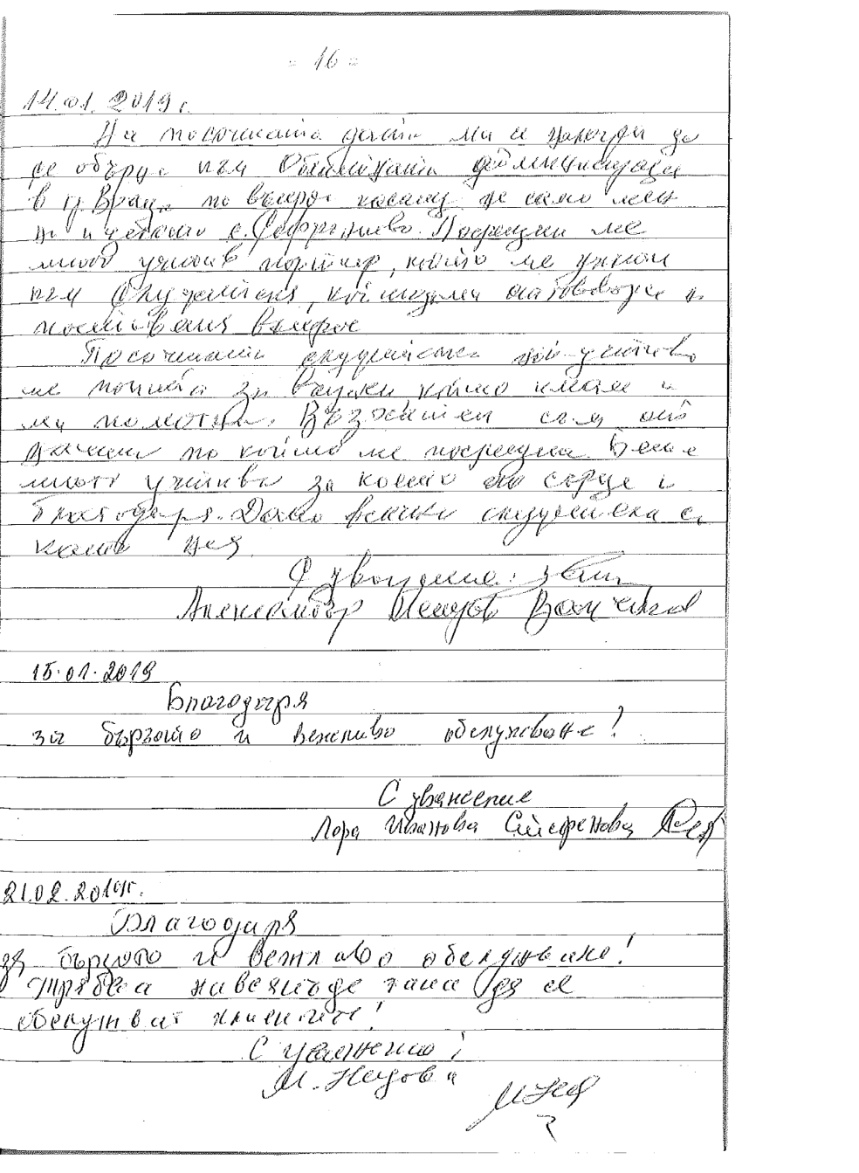
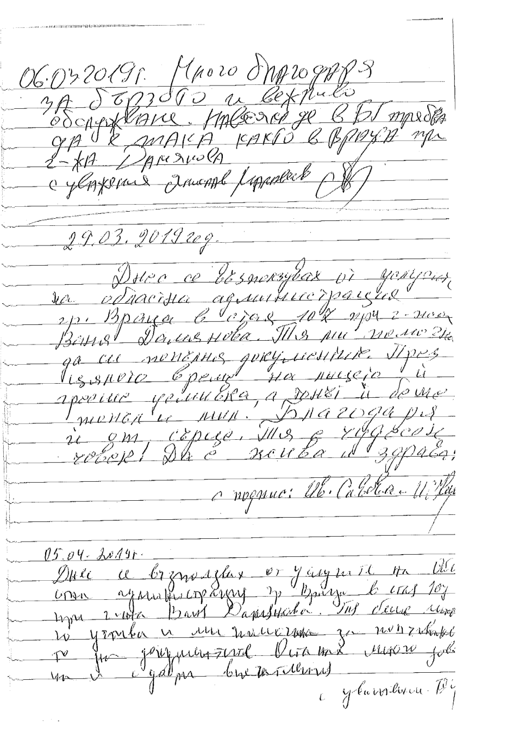
МНЕНИЯ И ПРЕДЛОЖЕНИЯ ОТ КНИГАТА НА АДМИНИСТРАЦИЯТА

Slide 12
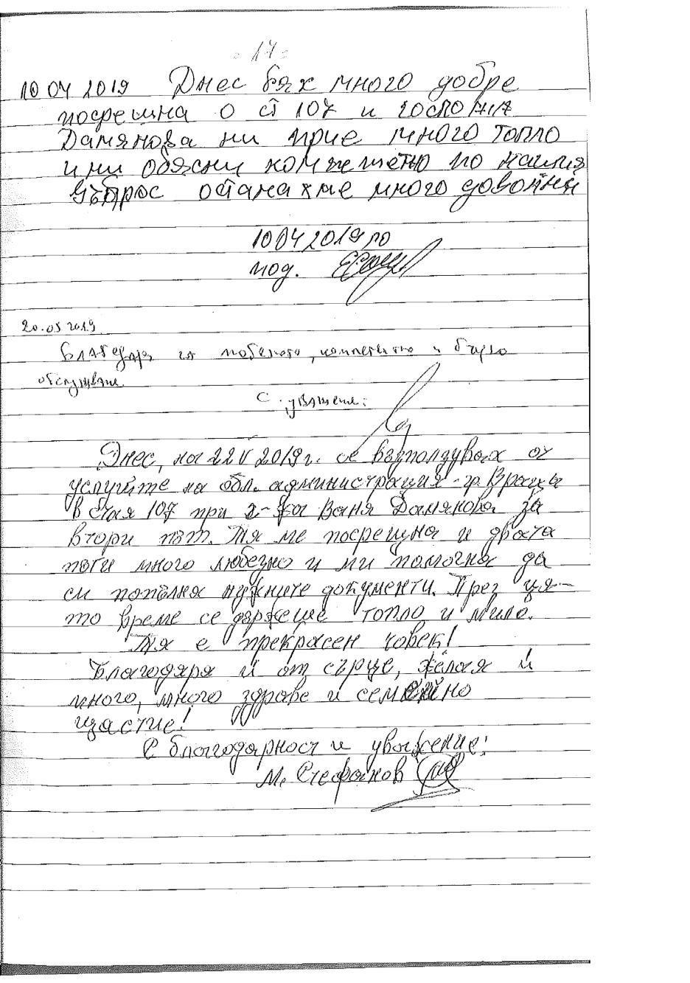
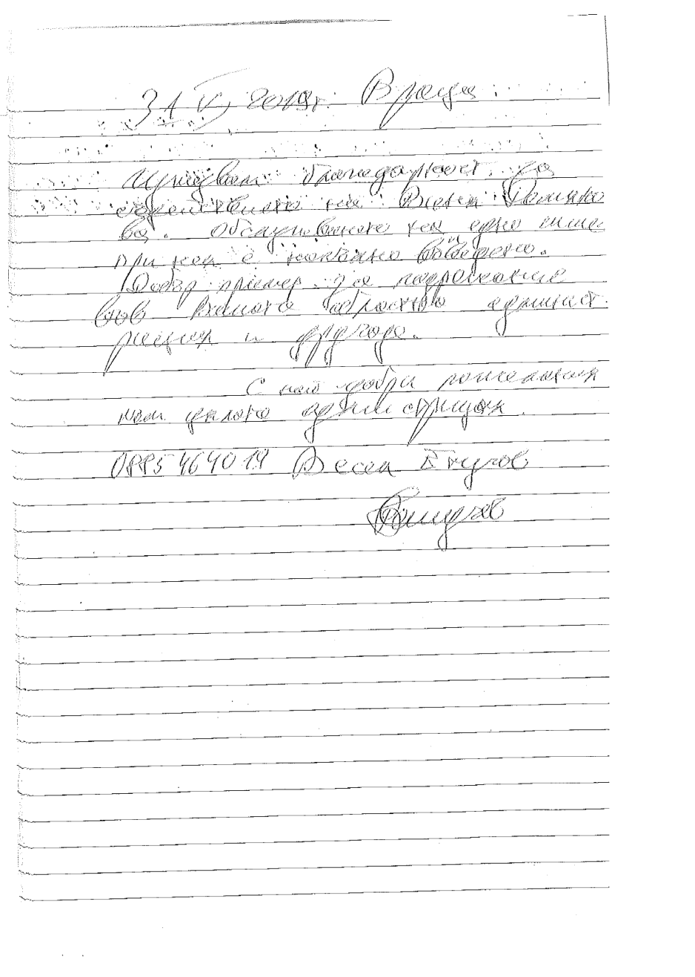
МНЕНИЯ И ПРЕДЛОЖЕНИЯ ОТ КНИГАТА НА АДМИНИСТРАЦИЯТА

Slide 13
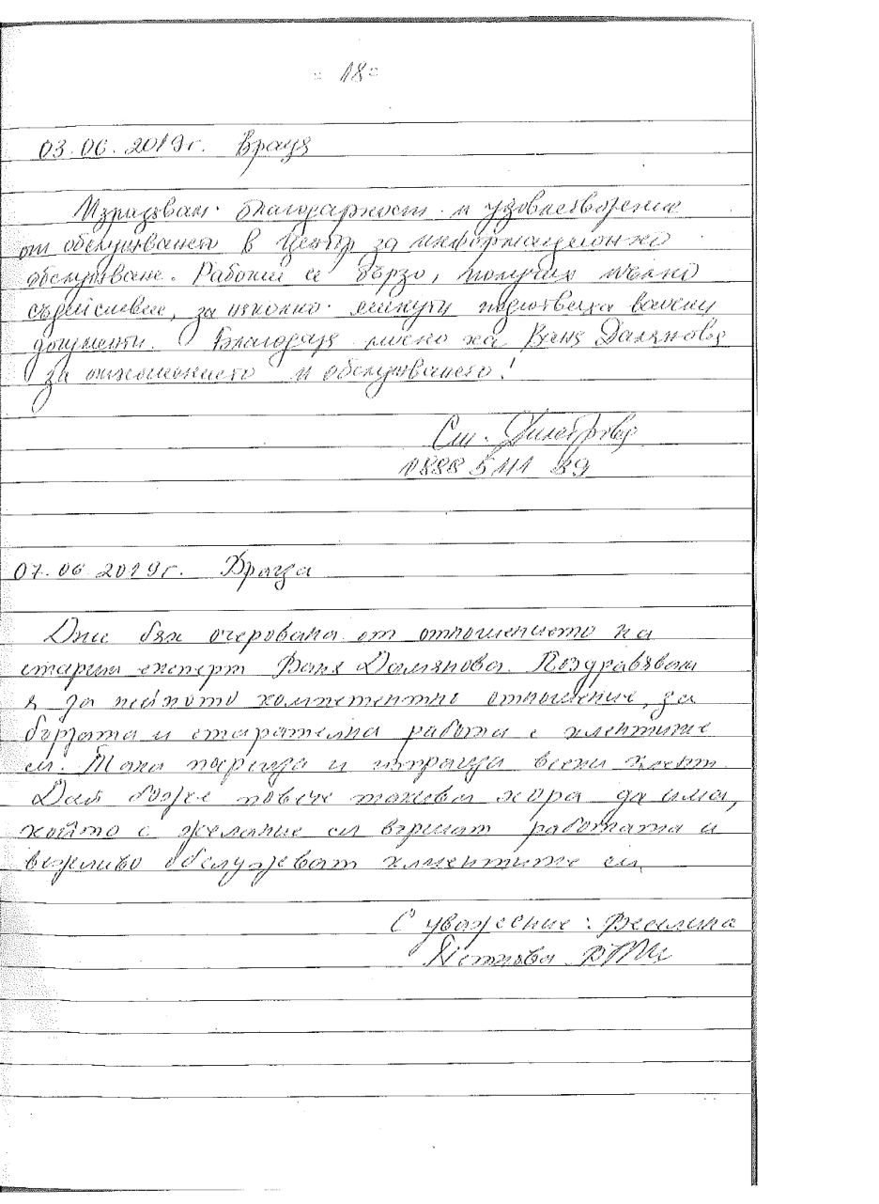
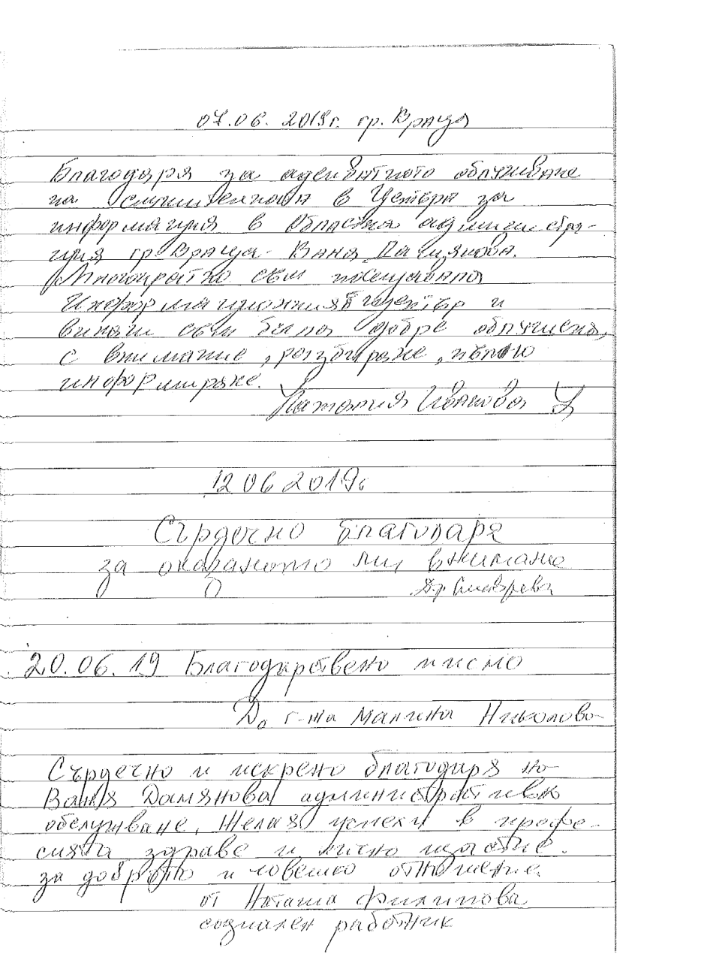
МНЕНИЯ И ПРЕДЛОЖЕНИЯ ОТ КНИГАТА НА АДМИНИСТРАЦИЯТА

Slide 14
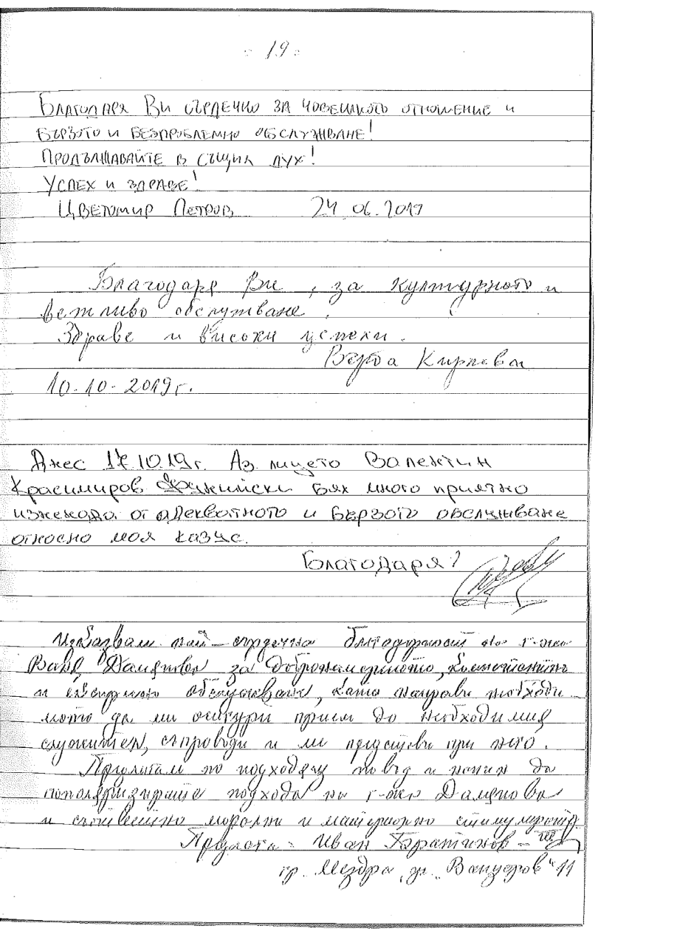
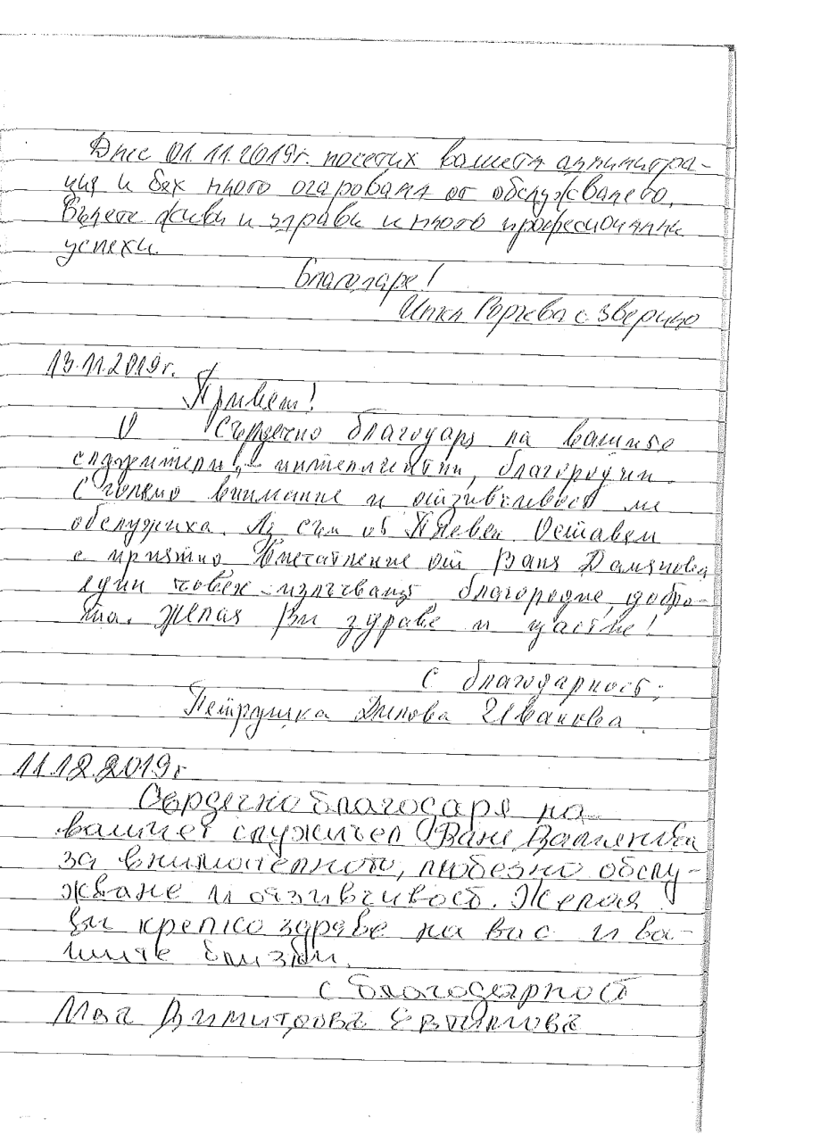
МНЕНИЯ И ПРЕДЛОЖЕНИЯ ОТ КНИГАТА НА АДМИНИСТРАЦИЯТА

Slide 15
ОБЛАСТНА АДМИНИСТРАЦИЯ – ВРАЦА ЩЕ ПРОДЪЛЖАВА
Да осъществява обратна връзка с потребителите чрез използване и прилагане на различни методи като: анкетни проучвания; анализ на сигнали, предложения, жалби, похвали, публикации и друга информация; провеждане на консултации със служители и др.
Да насърчава потребителите за плащане с платежна карта чрез терминално устройство ПОС.
Да популяризира възможността за електронно заявяване и за извършване на административни услуги по електронен път., като осъществява обратна връзка и следи за мнението на потребителите.
Да насърчава потребителите за изразяване на мнение относно предлаганото административно обслужване .
Да осигурява измерване и публикуване на официалната страница на Областна администрация – Враца на оценките за удовлетвореност на потребителите за всяка календарна година.

